Slide 1


www.cnsworder.com
移动端应用开发入门
Mobile Application Develop
iOS Android ubuntu touch
meego symbian
firefox tizen
伊冲
CSDN技术专家/特邀讲师
cnsworder@gmail.com

Slide 2

ABOUT Me
专注于基于*nix的智能移动设备与云平台的开发实践
移动端全平台开发经验
Iaas/Paas层开发经验
Linux 嵌入式设备开发经验
网络通讯开发经验
OpenGL开发经验
C/C++ golang python
主力工作环境arch linux
vim or emacs 党徒
GNUer/Geeker
更多信息请访问:
www.cnsworder.com
www.cnsworder.com

Slide 3
More...
文 章
github
社 群
blog.csdn.net/cnsword
docs.cnsworder.com
github.com/cnsworder
weibo
tiwwer
facebook
google+
weichat
个人项目的托管
dev_init
publication
gam
...
cnsworder
分享的一些技术文章,主要是Linux相关的内容
群里一些分享
公众号 linux_dev
QQ群 20506135
19443596
20506196
www.cnsworder.com

Slide 4
ABOUT You？
快速介绍一下自己
使用什么语言
做什么类型项目
对什么感兴趣
是否有移动开发相关知识
www.cnsworder.com

Slide 5
移动端开发的语言
移动端界面开发基础
移动端开发基础实战
讲些什么
www.cnsworder.com

Slide 6
前提条件
假定大家会一门语言
这门语言是Java
没有任何移动端开发经验
听得懂我说的中国话
听的懂我说的英文
www.cnsworder.com

Slide 7
讲授方式
实例代码展示
动手操作
减少理论讲解
介绍个人开发经验和理解
不是严肃的科学
www.cnsworder.com

Slide 8






主要内容
语言
设计
主要且主流的移动端开发语言
移动端软件设计的基本准则
实例
原理
移动端应用开发的实例程序
讲解我所理解的移动端操作系统的基本原理
www.cnsworder.com

Slide 9
讲点历史
www.cnsworder.com

Slide 10
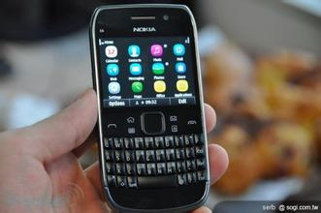
www.cnsworder.com

Slide 11
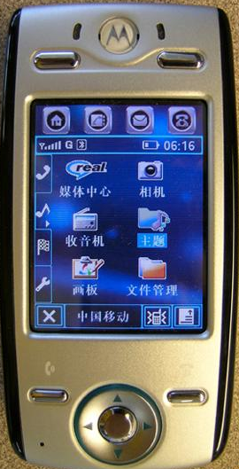
www.cnsworder.com

Slide 12
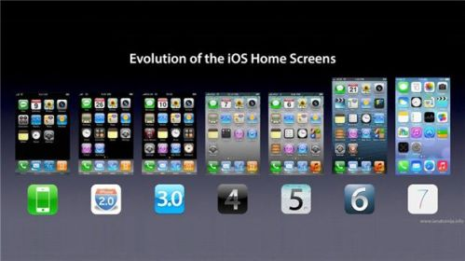
www.cnsworder.com

Slide 13
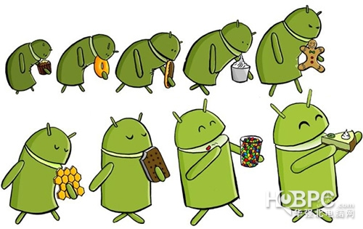
www.cnsworder.com

Slide 14
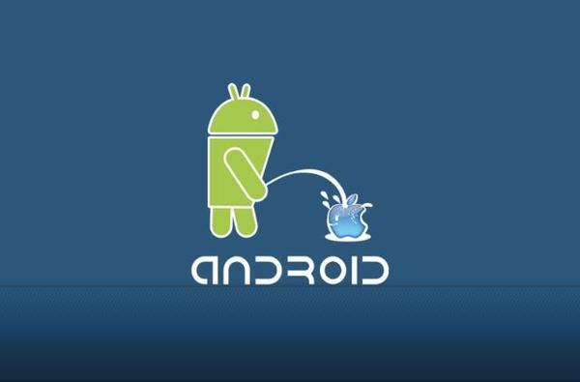
www.cnsworder.com

Slide 15
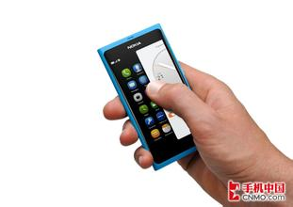
www.cnsworder.com

Slide 16
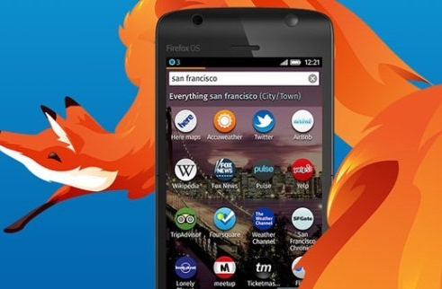
www.cnsworder.com

Slide 17
移动端特点
屏幕小
尺寸多样
续航能力差
性能有限
流量问题
交互体验
私密性
www.cnsworder.com

Slide 18
移动端有什么
便携性
可定制性
传感器
交互性
微型化
更广泛的生态系统
www.cnsworder.com

Slide 19
www.cnsworder.com
THANK YOU
伊冲
CSDN技术专家/特邀讲师
cnsworder@gmail.com

